Slide 1


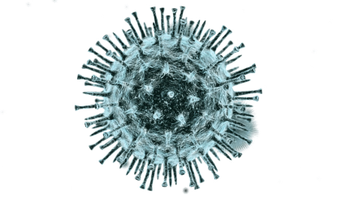
ПРАВИЛО 5. ЧТО ДЕЛАТЬ В СЛУЧАЕ ЗАБОЛЕВАНИЯ ГРИППОМ, КОРОНАВИРУСНОЙ ИНФЕКЦИЕЙ?
Оставайтесь дома и срочно обращайтесь к врачу.
Следуйте предписаниям врача, соблюдайте постельный режим и пейте как можно больше жидкости.
КАКОВЫ СИМПТОМЫ ГРИППА/КОРОНАВИРУСНОЙ ИНФЕКЦИИ высокая температура тела, озноб, головная боль, слабость, заложенность носа, кашель, затрудненное дыхание, боли в мышцах, конъюнктивит. В некоторых случаях могут быть симптомы желудочно-кишечных расстройств: тошнота, рвота, диарея.
КАКОВЫ ОСЛОЖНЕНИЯ
Среди осложнений лидирует вирусная пневмония. Ухудшение состояния при вирусной пневмонии идёт быстрыми темпами, и у многих пациентов уже в течение 24 часов развивается дыхательная недостаточность, требующая немедленной респираторной поддержки с механической вентиляцией лёгких. Быстро начатое лечение способствует облегчению степени тяжести болезни.
Муниципальное бюджетное
дошкольное образовательное учреждение детский сад № 15 «Ручеёк»
Муниципальное бюджетное дошкольное образовательное учреждение детский сад
№ 15 «Ручеёк»
Рекомендации для педагогов и родителей
«Соблюдение личной гигиены как эффективное средство защиты в условиях пандемии»
Составила:
старший воспитатель
Сенина Ю.М.
Адрес: г. Сергач ул. Ульянова , 212а
Тел: 8(831-91)5-15-27
e-mail: detskiisad.rucheek-15@mail.com
https://www.rospotrebnadzor.ru
2020 г
https://www.rospotrebnadzor.ru

Slide 2
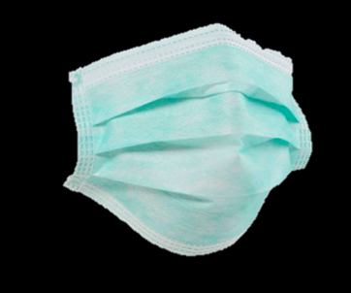



ПРАВИЛО 1.- МЫТЬЁ РУК
Чистите и дезинфицируйте поверхности, используя бытовые моющие средства.
Гигиена рук - это важная мера профилактики распространения гриппа и коронавирусной инфекции. Мытье с мылом удаляет вирусы. Если нет возможности помыть руки с мылом, пользуйтесь спиртсодержащими или дезинфицирующими салфетками.
Чистка и регулярная дезинфекция поверхностей (столов, дверных ручек, стульев, гаджетов и др.) удаляет вирусы.
ПРАВИЛО 3. - ЗОЖ
Здоровый образ жизни повышает сопротивляемость организма к инфекции. Соблюдайте здоровый режим, включая полноценный сон, потребление пищевых продуктов богатых белками, витаминами и минеральными веществами, физическую активность.
ПРАВИЛО 4. – МЕДИЦИНСКИЕ МАСКИ
Среди прочих средств профилактики особое место занимает ношение масок, благодаря которым ограничивается распространение вируса.
Медицинские маски для защиты органов дыхания используют:
- при посещении мест массового скопления людей, поездках в общественном транспорте в период роста заболеваемости острыми респираторными вирусными инфекциями;
- при уходе за больными острыми респираторными вирусными инфекциями;
- при общении с лицами с признаками острой респираторной вирусной инфекции;
- при рисках инфицирования другими инфекциями, передающимися воздушно-капельным путем.
КАК ПРАВИЛЬНО НОСИТЬ МАСКУ?
Чтобы обезопасить себя от заражения, крайне важно правильно ее носить:
- маска должна тщательно закрепляться, плотно закрывать рот и нос, не оставляя зазоров;
- старайтесь не касаться поверхностей маски при ее снятии, если вы ее коснулись, тщательно вымойте руки с мылом или спиртовым средством;
- влажную или отсыревшую маску следует сменить на новую, сухую;
- не используйте вторично одноразовую маску;
- использованную одноразовую маску следует немедленно выбросить в отходы.
При уходе за больным, после окончания контакта с заболевшим, маску следует немедленно снять. После снятия маски необходимо незамедлительно и тщательно вымыть руки.
Маска уместна, если вы находитесь в месте массового скопления людей, в общественном транспорте, а также при уходе за больным, но она нецелесообразна на открытом воздухе.
Во время пребывания на улице полезно дышать свежим воздухом и маску надевать не стоит.
Вместе с тем, медики напоминают, что эта одиночная мера не обеспечивает полной защиты от заболевания. Кроме ношения маски необходимо соблюдать другие профилактические меры.
ПРАВИЛО 2. - ЭТИКЕТ
Вирусы передаются от больного человека к здоровому воздушно -капельным путем (при чихании, кашле), поэтому необходимо соблюдать расстояние не менее 1,5 метра друг от друга.
Избегайте трогать руками глаза, нос или рот. Коронавирус, как и другие респираторные заболевания, распространяется этими путями.
Надевайте маску или используйте другие подручные средства защиты, чтобы уменьшить риск заболевания.
При кашле, чихании следует прикрывать рот и нос одноразовыми салфетками, которые после использования нужно выбрасывать.
Избегая излишних поездок и посещений многолюдных мест, можно уменьшить риск заболевания.
https://www.rospotrebnadzor.ru
https://www.rospotrebnadzor.ru
https://www.rospotrebnadzor.ru

